Slide 1
DS221-01주 과제-v05
2018125054 이해찬

Slide 2
과제 내용
ㅇ주제
개인 정보를 기반으로 선호 정당(또는 후보)를 예측
성별, 나이, 별점, 정당에 대한 선호도를 기반으로 해당 정당을 뽑았는지 True, False값을 예측
이러한 예측이 가능한 이유를 간단히 기술
군집된 여러 데이터의 평균값을 내어보면 해당 사람이 정당을 뽑을지 안뽑을지 예측할 수 있음

Slide 3
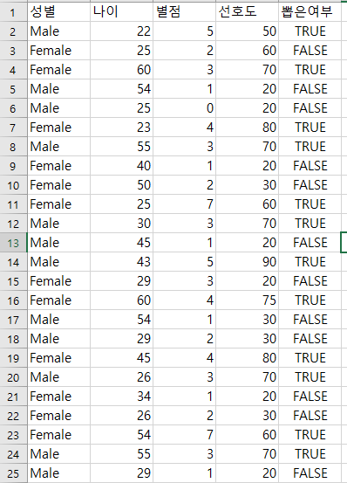
과제 내용
패턴 을 제안
1개의 목표변수, 3 개 이상의 예측변수
(명목형, 수치형 포함)
3 개 이상의 패턴
목표 변수 - 뽑은여부
명목형 변수 – 성별
수치형 변수 – 나이, 별점, 선호도
2. 패턴에 따라 데이터(표)생성
10 records를 생성 excel파일에 저장

Slide 4
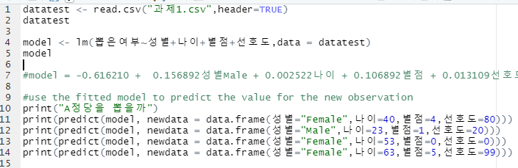
과제 내용
3. 패턴을 기반으로
R 및 lm으로 회귀 예측 모델 작성
4. 데이터를 읽고 예측 모델을 적용하여 테스트

Slide 5
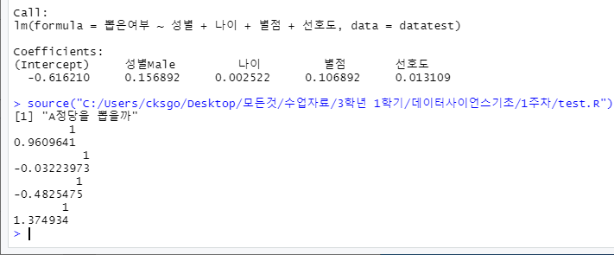
과제 내용
출력

Slide 6
과제 내용
예측변수 선정
Q. 예측변수 값을 포함한 데이터를 적법하게 얻을 수 있겠는지 설명하라.
어떠한 방법으로 얻을 수 있겠는가?
A. 데이터를 적법적으로 얻는 것은 힘들 것 같다.
이사람이 몇 %로 해당정당을 지지하는지, 해당 정당에 대한 별점을 개개인마다 얻는 것은 힘들 것
예측모델의 활용
Q. 예측모델의 가치는? 공익적, 또는 금전적 가치를 설명하라.
A. 해당 정당에 대한 지지율이 아닌 상품에 대한, 브랜드에 대한 나이대별, 성별별 정보를 얻어서 간략화 하여 얻는다면 해당 브랜드나 상품이 보완해야 할 타겟 및 정보를 알 수 있을 것

